Slide 1
Vorstellung verschiedener Ansätze zum Klonen von Objekten in Java
Stefan Träger

Slide 2
Problemstellung
Im Projekt wird häufiger eine Kopie eines Objekts benötigt
Oft keine einheitliche Methode
Jeder Entwickler setzt unterschiedliche Methode ein

Slide 3
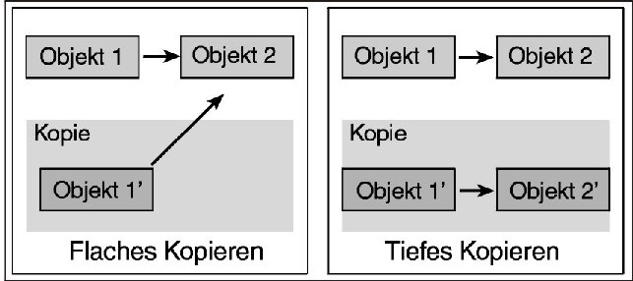
Tiefe Kopie vs. Flache Kopie
Flache Kopie | Tiefe Kopie
- Nur Referenzen von enthaltenen Objekten | - Rekursives Kopieren aller Objekte
- Ressourcenschonender | - Verbraucht mehr Ressourcen

Slide 4
Java clone()
Klasse muss Cloneable-Interface implementieren
Und zusätzlich die clone() Methode von Object überschreiben
=> Erzeugt je nach Überschreiben von clone() eine flache bzw. tiefe Kopie.

Slide 5
Bean Utils (Apache Commons)
Erzeugt flache Kopie
Kein Cloneable Interface nötig

Slide 6
Serialisierung
Serialisierung = Umwandlung in ein übertragbares Format (beispielsweise Byte-Array)
Anschließende Deserialisierung um neues Objekt zu erzeugen

Slide 7
Serialization Utils (Apache Commons)
Vorgefertigte Lösung für Kopieren mittel Serialisierung

Slide 8
Copy Constructor
Konstruktor mit typgleichem Objekt als Parameter
Je nach Implementierung flache oder tiefe Kopie
Implementierung für eine flache Kopie
Implementierung für eine tiefe Kopie

Slide 9
Reflection

Slide 10
Vor- und Nachteile
Methode | Vorteile | Nachteile | Art der Kopie
Clone() | Schnell | - Alle Klassen müssen das Cloneable Interface implementieren | Flache Kopie
Bean Utils | Einfache Anwendung Kein Cloneable Interface nötig |  | Flache Kopie
Copy Constructor | Einfache Anwendung | - Nicht generisch | Flache Kopie / Tiefe Kopie
Serialisierung | Generisch | - Alle Klassen müssen das Serializable Interface implementieren | Tiefe Kopie
Reflection | Generisch |  | Tiefe Kopie

Slide 11
Ausführungszeiten im Vergleich
Testobjekte:
Pro Test werden 25.000 Car Objekte mit 100 SA Objekten angelegt und kopiert
Mit StopWatch() wird die Zeit für das Klonen gemessen

Slide 12
Ergebnisse für tiefe Kopien

Slide 13
Ergebnisse für flache Kopien

